Slide 1
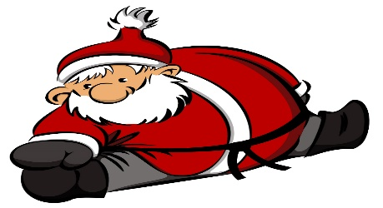
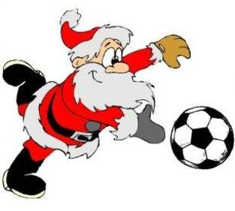
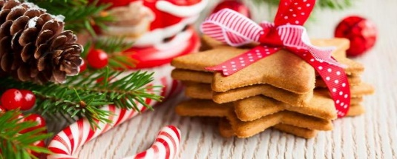
Programme AS mercredi 18 décembre
Au gymnase | Compétition UNSS
13h15 – 16h00 Escalade Danse Gymnastique | Futsal : les filles joueront à Mélisey Les garçons joueront à Lure (Brosset + Trahin)
Goûter de Noël en fin d’après-midi pour tous les élèves licenciés présents! Venez nombreux !!!!

